Slide 1
ОТЧЕТ
О работе за 2023 г.
ГБУЗ «ДГП № 11 ДЗМ»

Slide 2
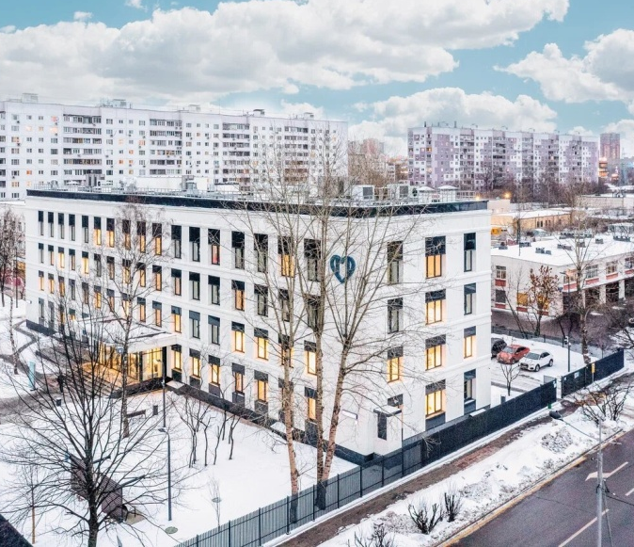
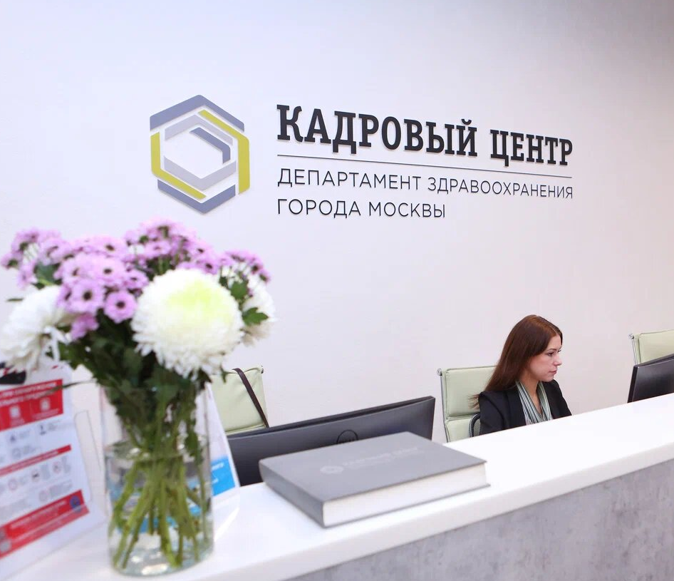
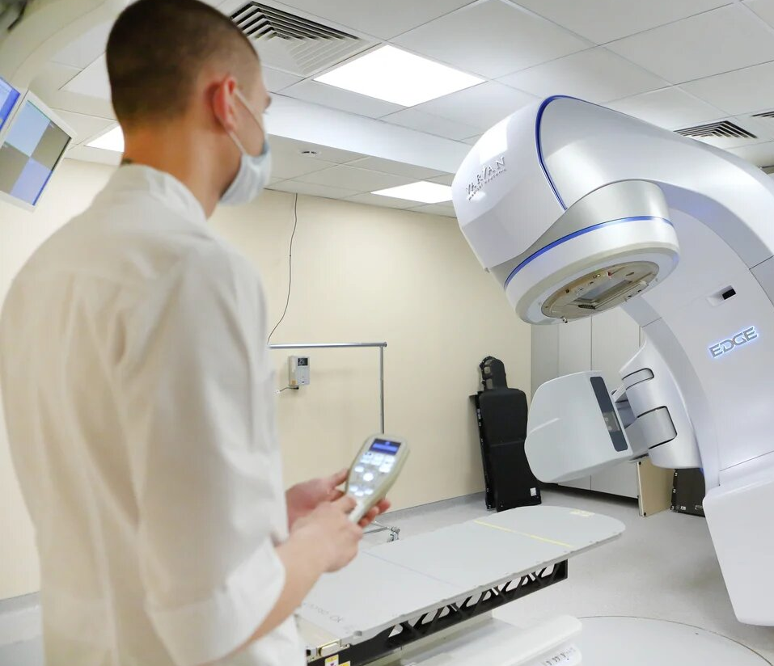
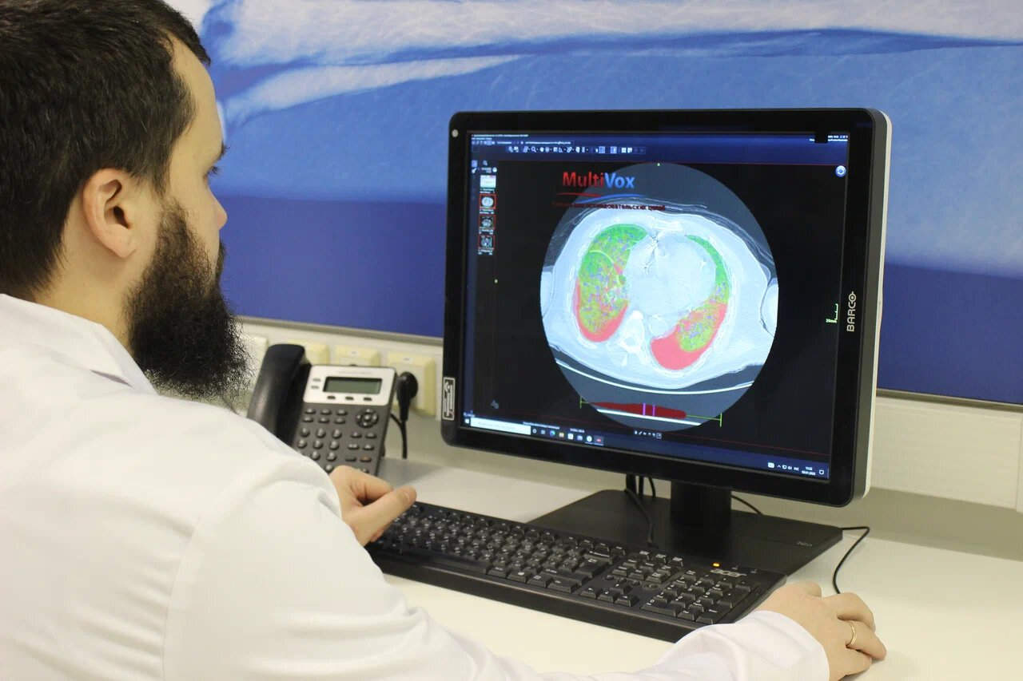
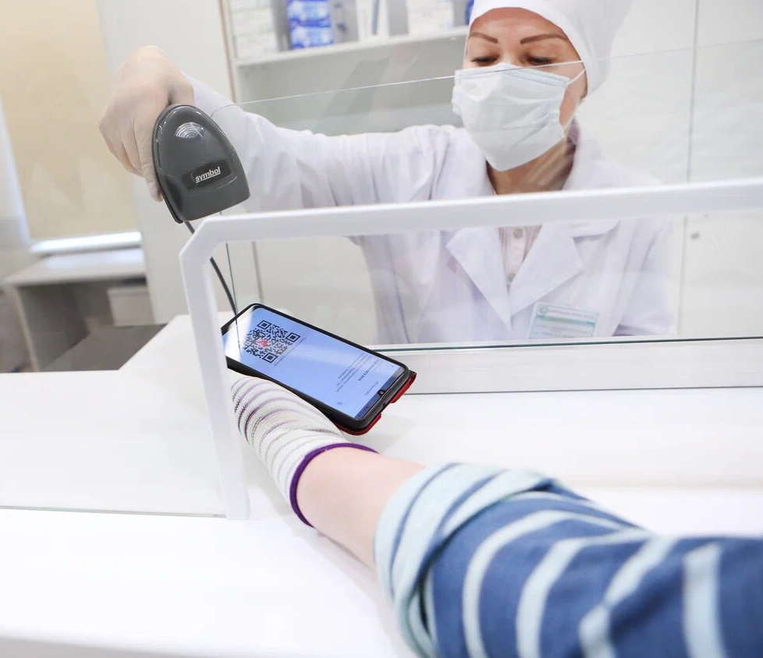
Общегородские
проекты
Кадровое развитие
Онкопомощь
Льготное лекарственное
обеспечение
Цифровизация

Slide 3
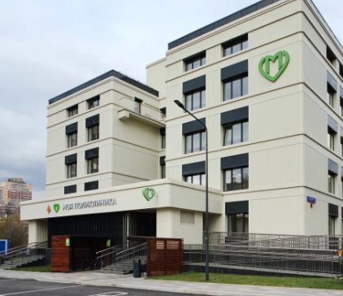
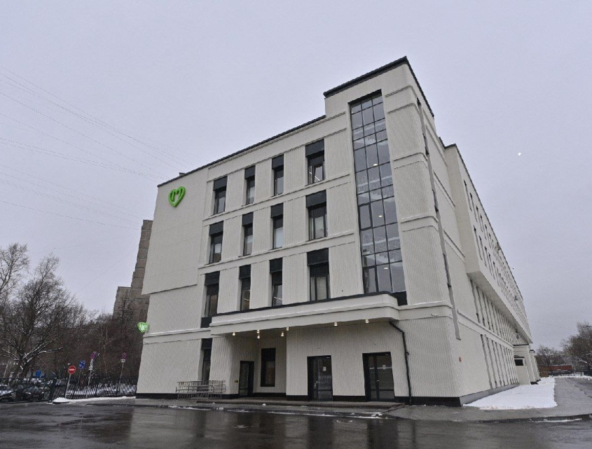
Строительство и капитальный ремонт
Капитальный ремонт поликлиник
!
Самый масштабный проект за всю историю московского здравоохранения
201
70
>
120
>
здание поликлиник
зданий отремонтированы и принимают пациентов
поликлиник – активный ремонт
Важный пункт модернизации поликлиник - обновление оборудования
Строительство новых поликлиник
32
Новые подходы для получения качественной медпомощи:
цифровые сервисы и новые алгоритмы
комфортные условия
новые поликлиники до конца 2024 г.
Современное цифровое оборудование мирового уровня

Slide 4
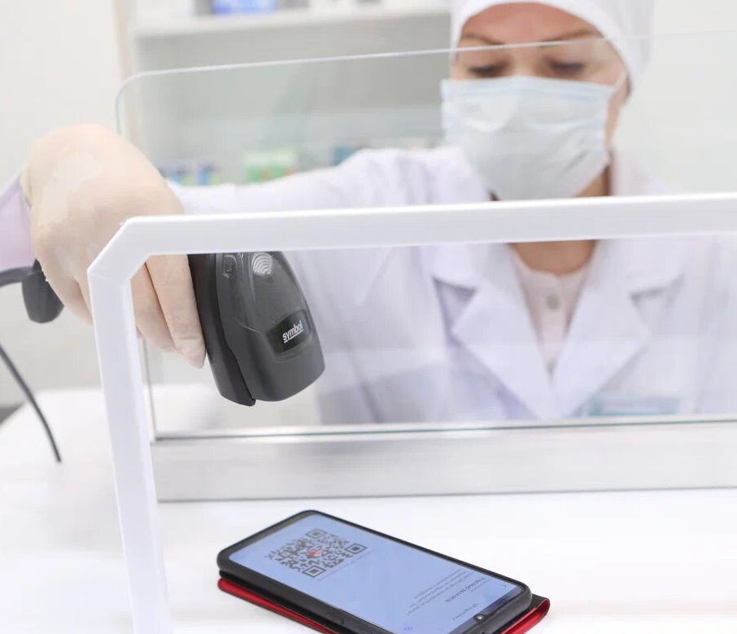
Льготное лекарственное обеспечение
Лекарства по QR-коду
С декабря 2022 года москвичи с сахарным диабетом первого типа могут получить бесплатные расходные материалы для инсулиновой помпы в любом аптечном пункте на базе любой городской поликлиники, которых насчитывается более 200
Общественные слушания по закупке лекарств
Проводятся ежегодно – совместно
с профессиональным, пациентским
и фармацевтическим сообществами для определения потребности в необходимом количестве препаратов
Сейчас каждый ребенок с сахарным диабетом первого типа (порядка 5 тысяч детей до 18 лет) может совершенно бесплатно получить систему непрерывного мониторинга глюкозы

Slide 5
Цифровизация
Более 10 лет Москва занимается цифровизацией системы здравоохранения
Все детские поликлиники Москвы полностью перешли на работу исключительно в ЭМК
18
>
Внедрение чат-бота, который интегрирован с ЕМИАС. При записи к педиатру родителям детей до 18 лет предлагается предварительно ответить на вопросы, собрать анамнез.
млн.
ЭМК в ЕМИАС
Анализировать симптомы врачу помогает система поддержки принятия врачебных решений — на основе жалоб пациента инструмент подбирает наиболее вероятные диагнозы
В цифровом виде хранятся:
>
330
млн.
143
млн.
320
млн.
11,7
млн.
>
>
>
протоколов осмотров врачей
рецептов
результатов анализов
выписных эпикризов из стационаров

Slide 6
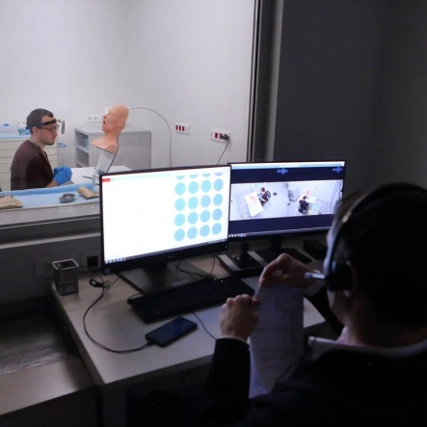
Кадровое развитие
Кадровый центр -
Оценка
С начала
2023 года
это уникальная площадка, которая дает возможность специалистам получать теоретические и практические навыки и знания
> 30
> 90
врачей уже прошли оценку
оценочных процедур
Контроль качества
медицинских услуг на постоянной основе
> 1100 единиц
37
по 9
современного медицинского и симуляционного оборудования
специальностям
врача прошли повышение квалификации
Всего Центр аккредитован по 89 врачебным специальностям

Slide 7
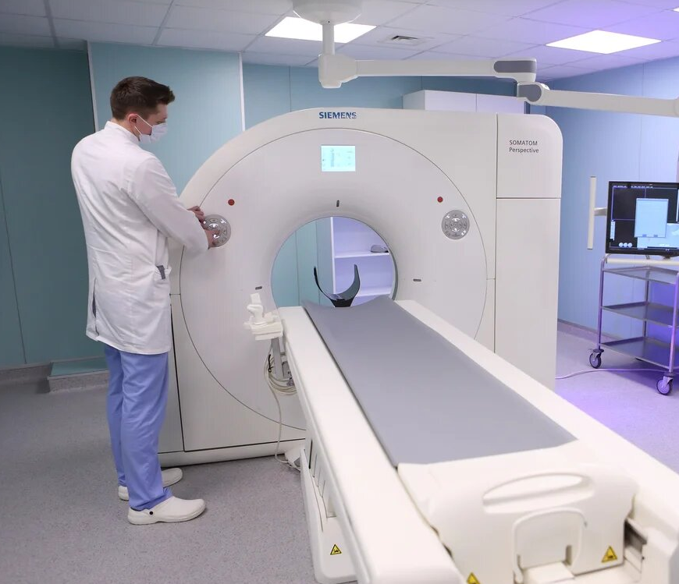
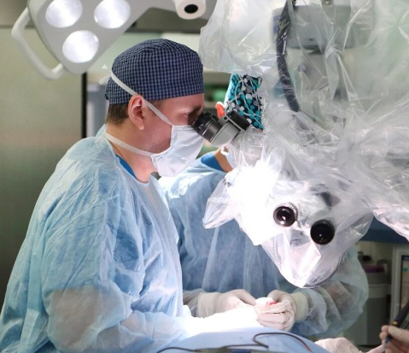
Онкопомощь
В 2019 году утвержден московский стандарт онкологической помощи
!
Онкоцентр в детской сети создан на базе
Морозовская детская городская клиническая больница
На этой базе созданы:
врач из любой детской поликлиники может направить пациента на консультативный прием через ЕМИАС к онкологу, гематологу для исключения или подтверждения диагноза
современная лаборатория для определения природы опухоли конкретного пациента
высокотехнологичные диагностические исследования
доступен онкологический консилиум
Путь пациента при подозрении на ЗНО начинается чаще всего в городских поликлиниках

Slide 8
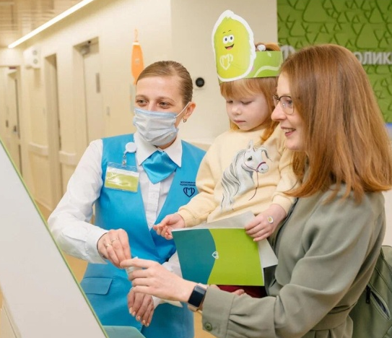
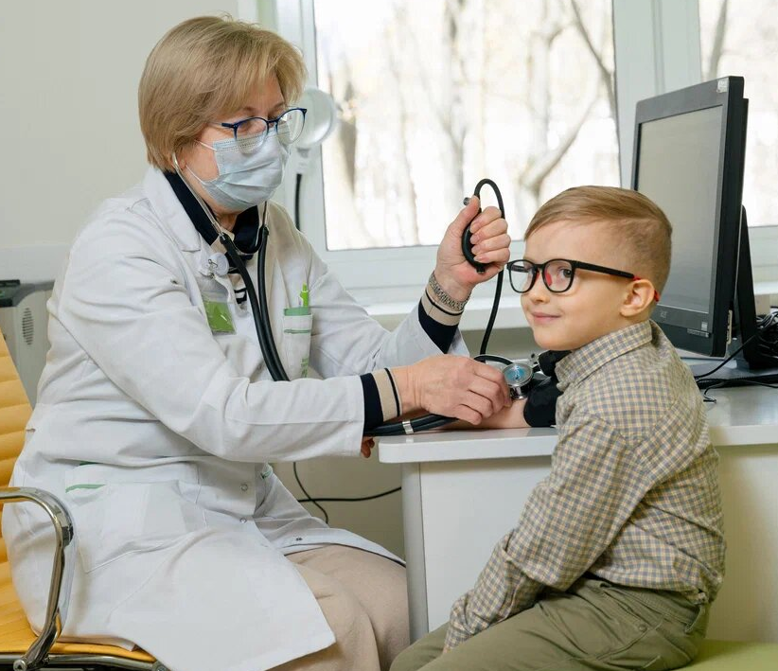
Пациентоориентированный подход
Обновленные городские поликлиники -
это более современный подход к оказанию медицинских услуг, в основе которого - доброжелательность и пациентоориентированность
!
Реализовать такой подход помогает персонал центров госуслуг «Мои документы»
1,5
сотрудников МФЦ работают администраторами
в поликлиниках
>
тыс.
Ознакомиться с ценностями и принципами работы поликлиник пациенты могут:
на стендах в поликлиниках
в электронных письмах
в специальных информационных буклетах

Slide 9
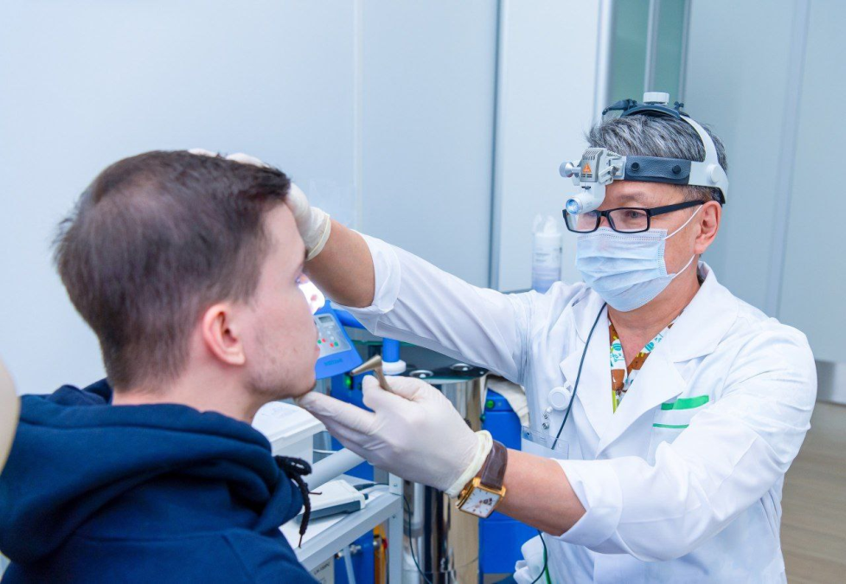
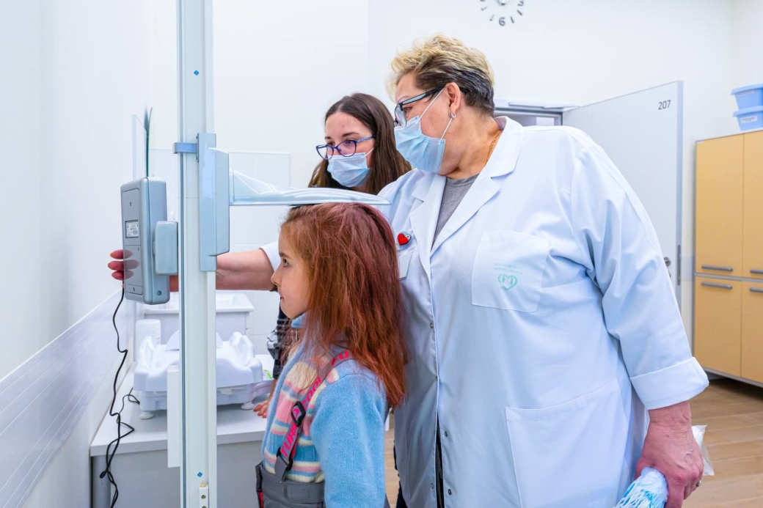
Прикрепленное население
На 01 января 2024 года – 16 204
Снижение численности населения на 20 человек (0,2%) по сравнению с предыдущим годом
!
В 2023 году родились 628 детей (в 2022 – 526)
11
детей находятся под наблюдением медицинских работников в образовательных учреждениях
>
тыс.
Дети 0-14 лет: 13 590
Подростки 15-18 лет: 2 614

Slide 10
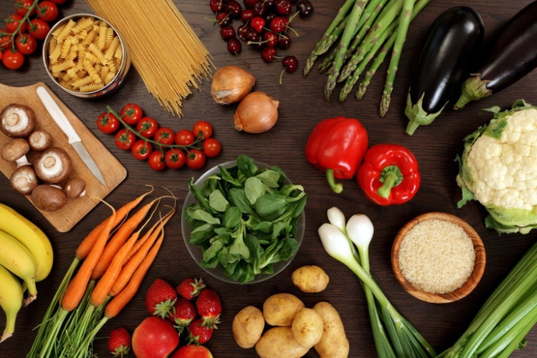
Показатели здоровья
Дети
Подростки
Болезни эндокринной системы, нарушение обмена
Болезни костно-мышечной системы
Болезни органов пищеварения
Болезни органов пищеварения
Врожденные аномалии
Болезни мочеполовой системы
Инфекционные и паразитарные болезни
Болезни глаза и его придаточного аппарата
Болезни нервной системы
Болезни нервной системы
Болезни системы кровообращения
Болезни системы кровообращения
Наибольшую долю общей заболеваемости среди детей 0-17 лет как в 2023 году, так и в 2022 году занимают болезни органов дыхания. В 2023 г. зарегистрировано 151 случай заболевания новой коронавирусной инфекцией (COVID-19) у несовершеннолетних 0-18 лет (в 2022 г. – 1080). Все случаи клинически и лабораторно подтверждены. Дети и подростки взяты на диспансерное динамическое наблюдение врачами-педиатрами.

Slide 11
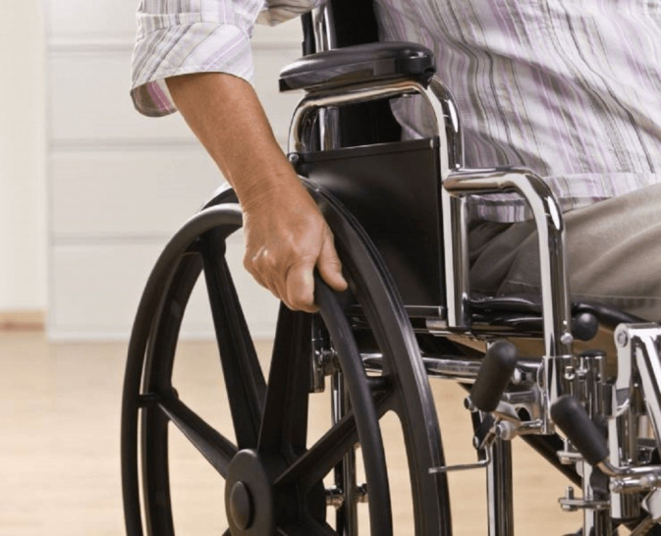
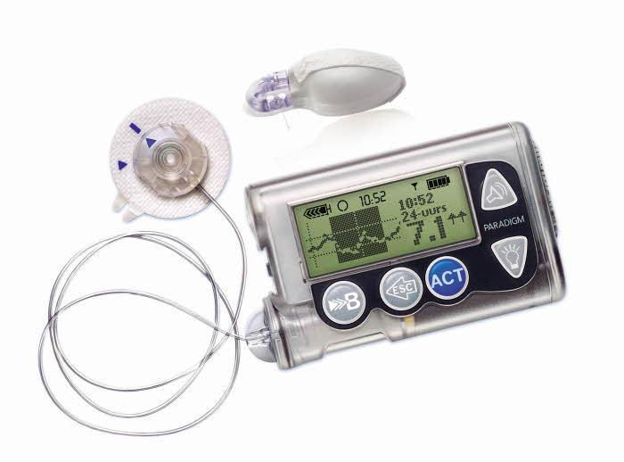
Наблюдение за детьми-инвалидами
Количество детей с инвалидностью в районе Северное Медведково составляет 291 человека (1,8%)
!
Впервые установлена инвалидность – 20 человек
Структура инвалидности:
1 место врожденные аномалии развития
2 место заболевания нервной системы
3 место болезни эндокринной системы
4 место болезни костно-мышечной системы и новообразования
Среди детей-инвалидов: лежачих 9 детей, колясочников 10.

Slide 12
Материально-техническая база
Комплекс суточного мониторирования ЭКГ
Электрокардиограф
Аппарат ИК-лазерный
4 новых аппарата для диагностики нарушений сердечного ритма у детей
7 новых аппаратов. Модульная система для регистрации и передачи ЭКГ «EASY ECG»
Для коррекции аккомодационно-рефракционных нарушений зрения
Введены в эксплуатацию в 2022
Интегрированы с ЕМИАС
«МАКДЭЛ-09»
Оснащены рабочие места врачей-специалистов в зданиях филиалах № 1 и № 3, куда могут обращаться пациенты района Северное Медведково

Slide 13
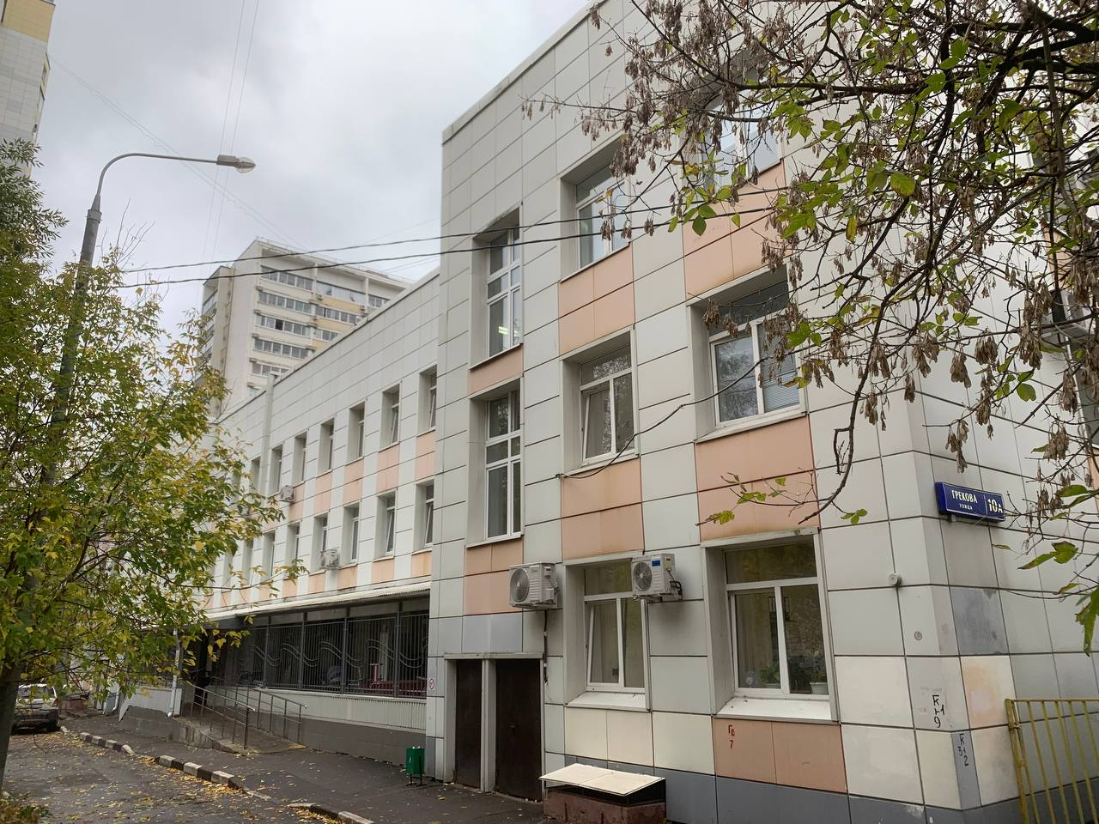
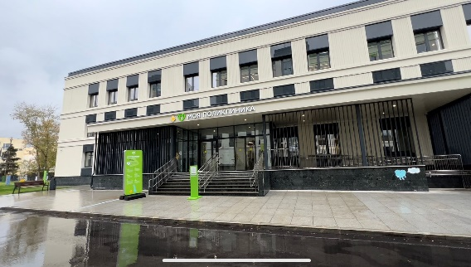
Планы на 2024 год
Филиал №3
Головное здание
Филиал №1
Продолжение уставной деятельности в новом здании ДВП на 750 посещений в смену
Подготовка к возобновлению медицинской деятельности после проведения капитального ремонта
Окончание капитального ремонта здания по Новому Московскому стандарту детской поликлиники
Здание передано в капитальный ремонт 27.11.2023
Ввод в эксплуатацию филиала № 1 после капремонта 08.09.2023
Начало деятельности 13.02.2023
Ввод в эксплуатацию, лицензирование медицинской деятельности в новой ДВП на 750 посещений в смену по адресу ул. Ленская, влад. 21. Начало медицинской деятельности с 29.01.2024 г.

Slide 14
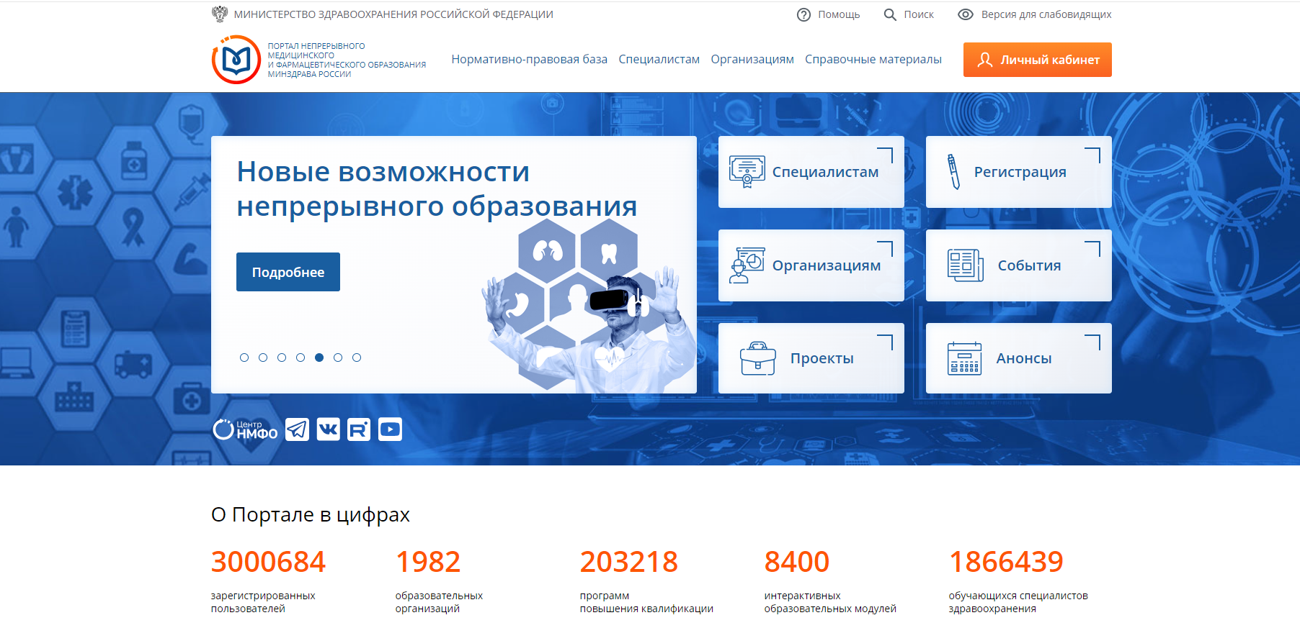
Планы на 2024 год
Повышение квалификации медицинских работников ГБУЗ ДГП № 11 ДЗМ

